Slide 1

CREACIÓN DE CUENTAS DE INGRESO EN SAP
Y ARANCELES EN PAGINA DE PAGOS UG www.pagos.ugto.mx
Alta, modificación e inhabilitación de aranceles

Slide 2
CREACIÓN CUENTAS DE INGRESOS Y ALTA DE ARANCELES
Pasos a seguir para la creación de cuentas de ingresos y alta de aranceles:
Solicitud de parte de Personal Académico o Directores de División y de Escuelas de Nivel Medio Superior a su Enlace o Coordinador Administrativo.
Solicitud del Enlace o Coordinador Administrativo de la División o ENMS al Coordinador General de Apoyo Administrativo (*) de Campus o del CNMS según corresponda .
En caso de ser procedente, el Coordinador General de Apoyo Administrativo (*) enviará oficio al Director de Recursos Financieros, C.P. Pedro Rocha Montalvo, en atención al Jefe de Tesorería, C.P. Rafael Ixta Ortega, solicitando la creación del arancel y/o cuenta de ingresos correspondiente.
(*) O en su caso, al Coordinador de Recursos Financieros, según lo definan al interior del respectivo Campus y CNMS

Slide 3
CONTENIDO DEL OFICIO
Concepto de ingreso al que corresponda el arancel.
  Ejemplo: curso, taller, diplomado, etc.
Nombre propuesto del arancel o ingreso a recibir (Máximo 50 caracteres)
Centro de Beneficio en el cual se registrarán los ingresos recaudados.
Monto o importe a cobrar o cantidad en $0.00 si se trata de un arancel de libre captura o variable.
Leyenda en el pago (si existe).
Incluir un correo o correos para la notificación del mismo.
Firma del Coordinador General de Apoyo Administrativo o en su caso, del Coordinador de Recursos Financieros de Campus o CNMS.

Slide 4
TIEMPO DE RESPUESTA
De uno a tres días hábiles contados a partir de la recepción del oficio de solicitud de creación de cuenta de ingreso y/o alta de arancel.
Lo anterior, depende del tipo de ingreso y División, ya que se derivan de cuentas de ingreso existentes y solo hay que asociar las mismas para la creación del arancel y la cuenta.
El Elemento PEP (proyecto presupuestal) lo generan en el Departamento de Gestión Presupuestal y es el mismo tanto para registrar los ingresos recaudados como para la ejecución del gasto respectivo.
En algunos casos, donde sea necesaria la creación de una cuenta de mayor en SAP, el tiempo de respuesta puede resulta mayor, aproximadamente entre una y dos semanas.
En ocasiones particulares, solicitamos el apoyo de parte del personal de la Dirección de Servicios y Tecnologías de la Información para generar ligas de congresos o eventos académicos o nuevas unidades.

Slide 5
NOTIFICACIÓN DE ARANCEL
Se notifica mediante correo electrónico al Coordinador General de Apoyo Administrativo o Coordinador de Recursos Financieros de Campus o CNMS, o en caso de ser requerido por el solicitante, se notifica mediante oficio.
Contenido de la notificación:

Slide 6
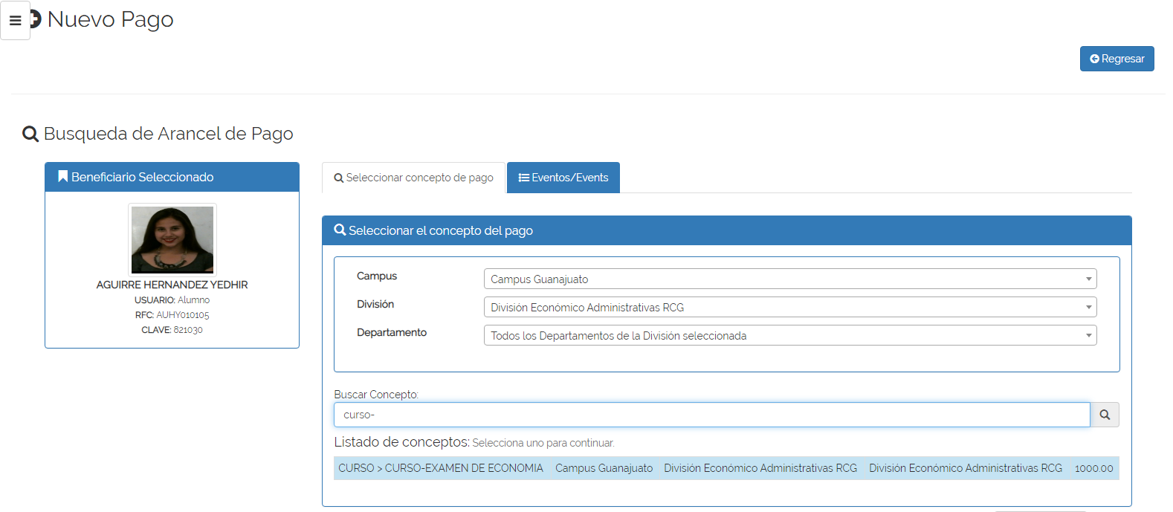
VISTA DE ARANCEL EN PAGINA DE PAGOS
www.pagos.ugto.mx

Slide 7
MODIFICACIÓN DE ARANCELES
Únicamente se llevará a cabo la modificación de aranceles a solicitud por escrito – oficio o correo electrónico – por parte del Coordinador General de Apoyo Administrativo o del Coordinador de Recursos Financieros de los Campus o del CNMS
ELEMENTOS QUE SE PUEDEN MODIFICAR EN UN ARANCEL:
Importe del arancel
Visualización en pagina de pagos www.pagos.ugto.mx
Agregar o quitar leyendas en el contenido del arancel.
Renombrar el elemento PEP
No se puede modificar el centro de beneficio con
el que fue dado de alta.

Slide 8
INHABILITACIÓN DE ARANCELES
Únicamente se llevará a cabo la inhabilitación de aranceles a solicitud por escrito – oficio o correo electrónico – por parte del Coordinador General de Apoyo Administrativo o del Coordinador de Recursos Financieros de los Campus o del CNMS, lo que se traduce en que no se muestren los aranceles indicados en el Portal de Pagos de la UG.
Es importante señalar que un arancel creado no se podrá eliminar o cancelar. Únicamente lo que procede es la inhabilitación del mismo, pero sigue existiendo contablemente para fines históricos y de consistencia en la recepción de ingresos por este rubro.

Slide 9
DUDAS Y ACLARACIONES
Universidad de Guanajuato
Dirección de Recursos Financieros
Departamento de Tesorería
C.P. Carlos Raúl Cacique Soria |  | C.P. Maria Guadalupe Gonzalez Villaseñor
Correo: crcacique@ugto.mx |  | Correo: mg.gonzalezvillasenor@ugto.mx
Ext. 4138 |  | Ext. 4154
 | C.P. Rafael Ixta Ortega
 | Correo: r.ixta@ugto.mx
 | Tel. 73-2-00-06

Slide 10


